Slide 1
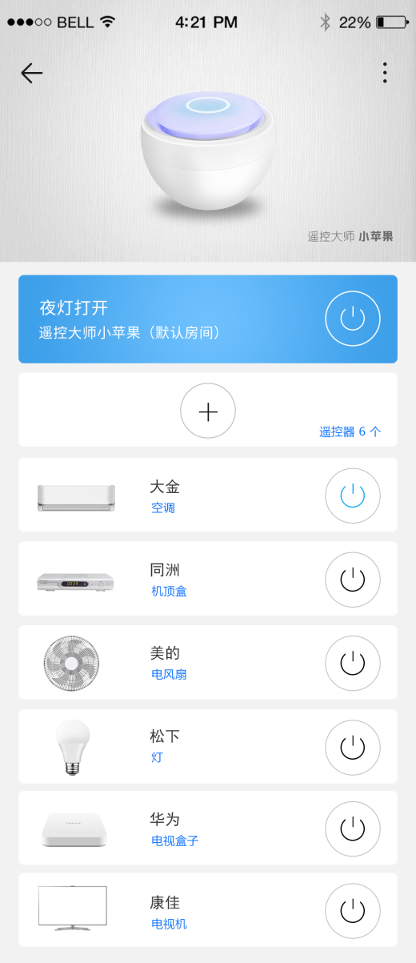
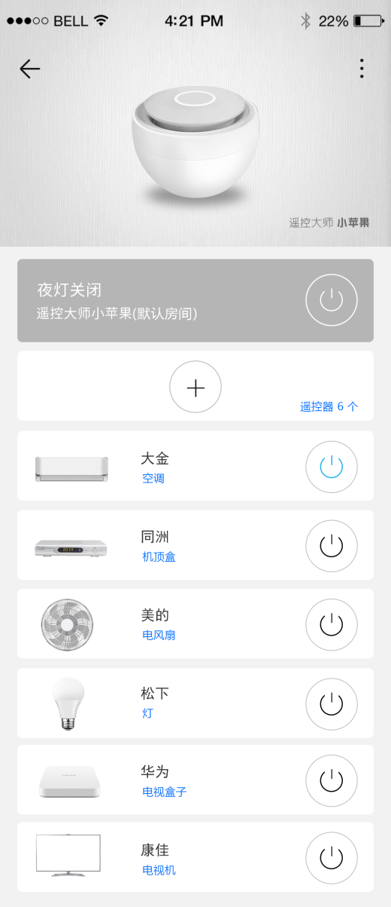
主菜单、创建遥控器
显示小苹果所在房间

Slide 2
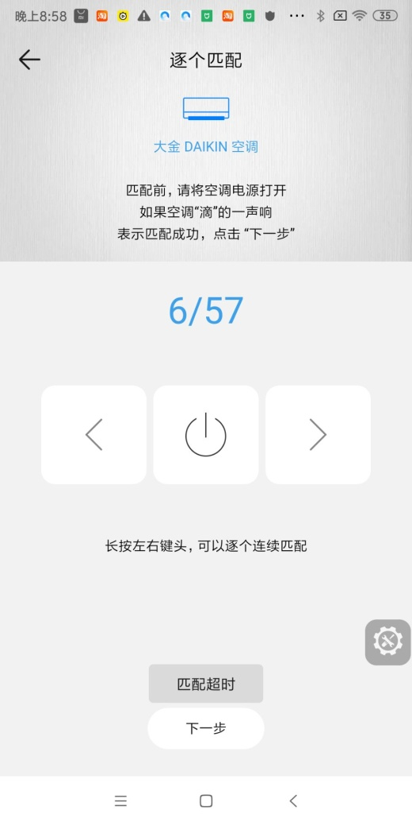
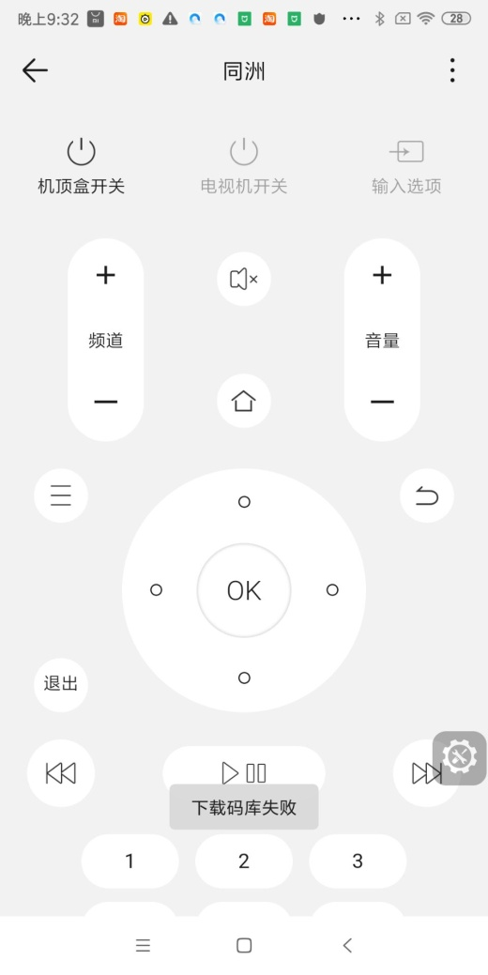
1、进入时，发第一个码
2、下载码库失败，多次重复仍然失败。华为路由器重启好了。
2、似乎下载失败好，它一直在尝试下载
HOME键后再启动，出现

Slide 3
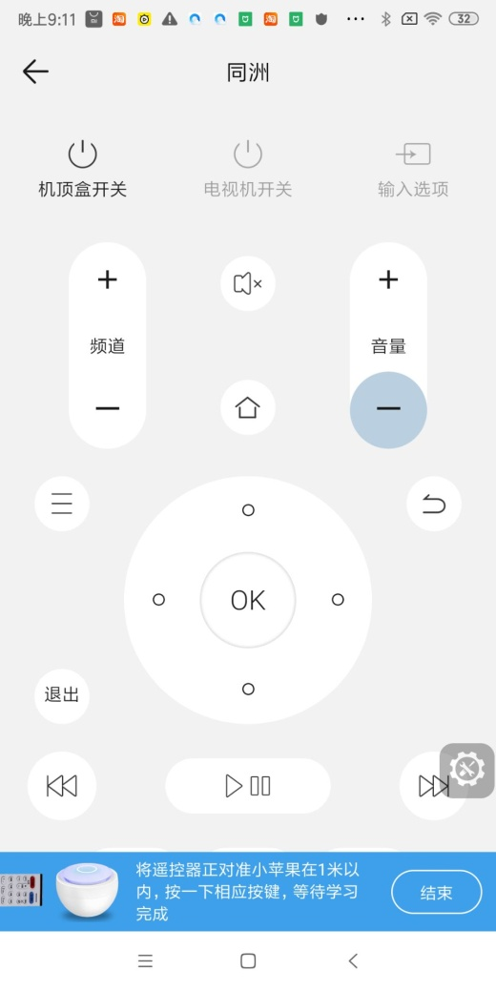
1、同洲机顶盒第2组（N8908/9101)，音量减无效
2、进入学习状态，指示灯闪烁，按实体遥控器无反应，学习失败。

Slide 4
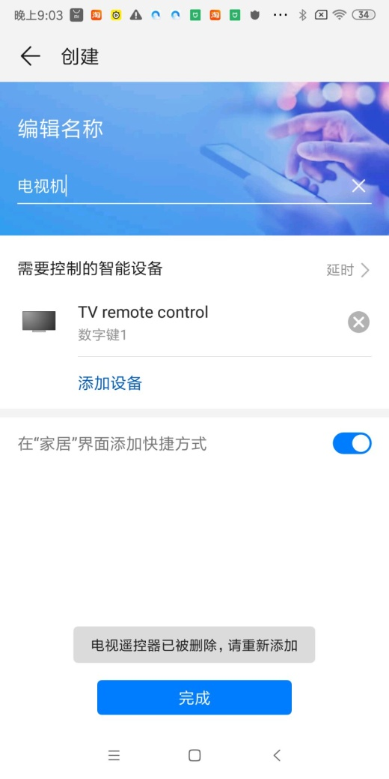
1、添加IFTTT失败

Slide 5
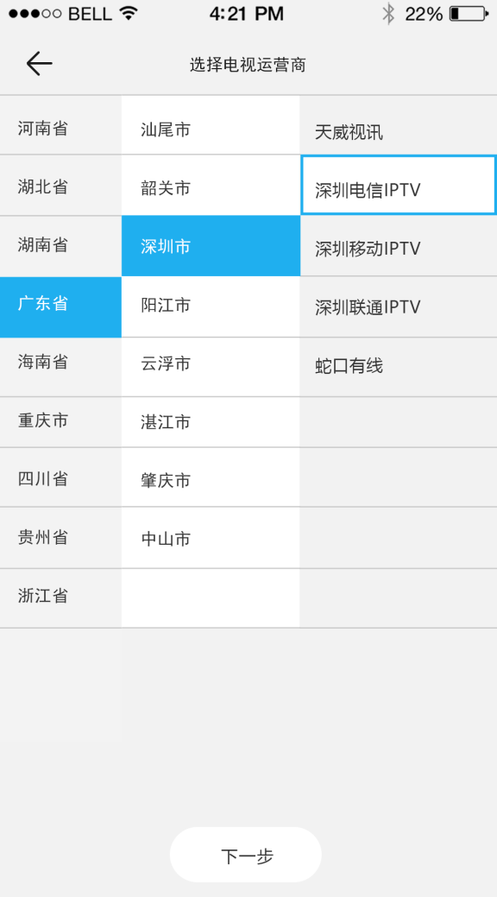
机顶盒运营商遥控器匹配
1、手机GPS定位，获得所在地名称，通过接口从遥控大师云获得所在地的运营商列表
2、选择运营商
3、如果所在城市定位不对，重新选择所在城市
4、“下一步”进入运营商下的机顶盒红外遥控匹配。
5、这个需要新的API接口

Slide 6
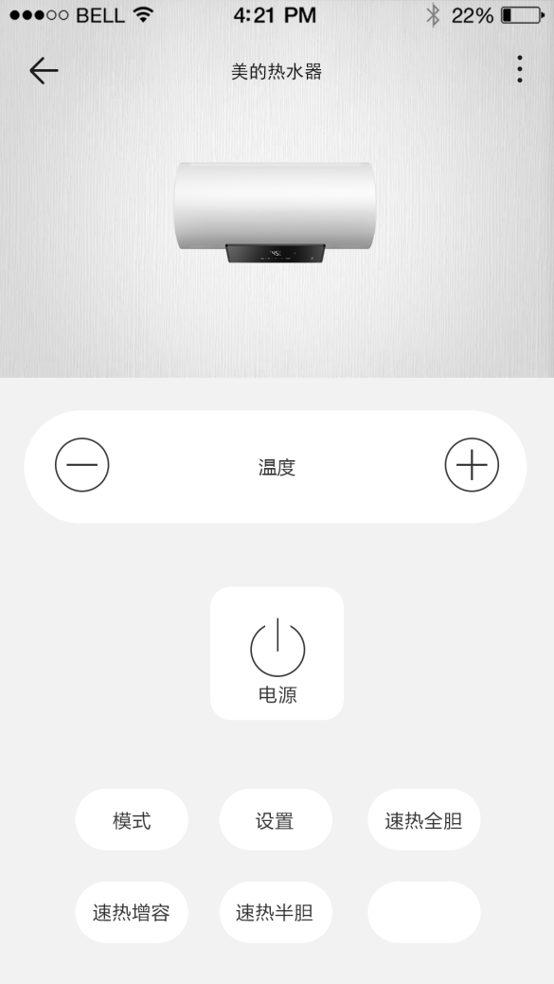
增加热水器遥控器
1、标准键
电源开关
温度加
温度减
其它都为扩展键
2、扩展键

